Slide 1
LA PRINCIPESSA E IL RANOCCHIO
SEZ. L PLESSO « FRA’ SICILIANO»
INSEGNANTI: ANNA MARIA IMPROTA – CONCETTA PALLADINO
A cura dell’insegnante Anna Maria Improta

Slide 2
REALIZZA…
OCCORRENTE:
SCHEDA RANOCCHIO
PIATTO DI PLASTICA
COLLA
PASTELLI
FORBICI
STRISCIA DI CARTONCINO ROSSO

Slide 3
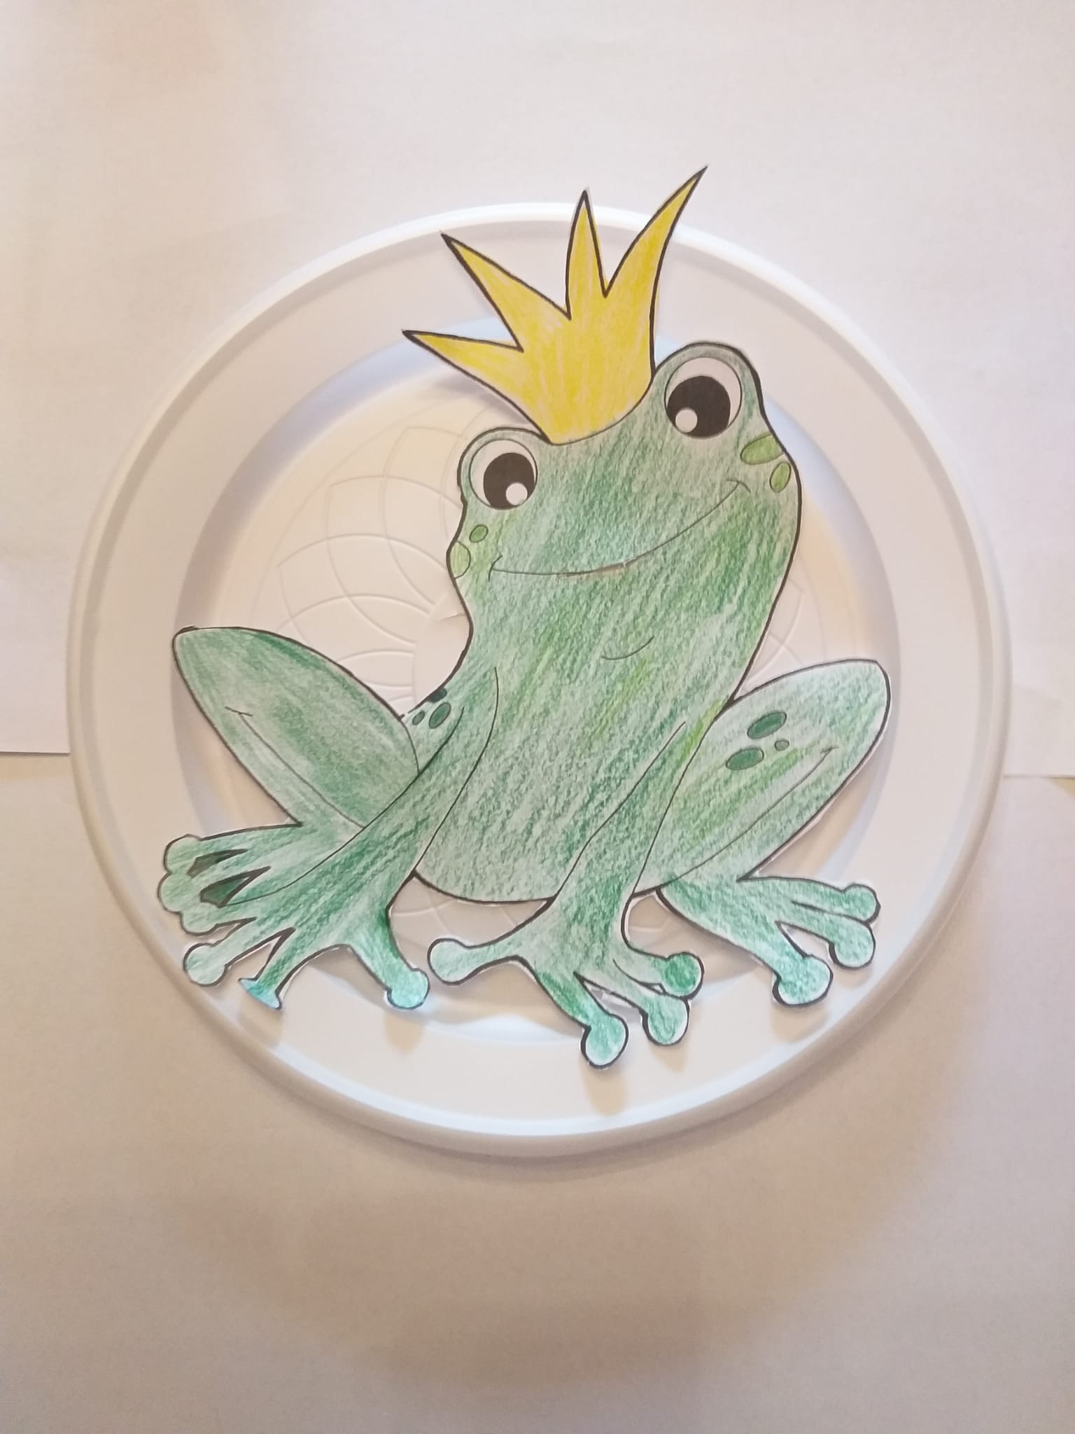
COLORA, RITAGLIA E INCOLLA

Slide 4
INFINE…

